Slide 1

Arduino를 활용한
자동 호출 엘리베이터
과목 : 산학SW프로젝트
담당교수 : 노순국 교수님
날짜: 2022.0711
팀명: 아이오토
팀원: 20182640 김시연
20182644 홍주혜
20185014 이하연

Slide 2


01.
개발 동기 및 필요성
02.
프로젝트 개요
03.
프로젝트 상세 기능
04.
시스템 구성 요소
05.
팀원 역할 분담

Slide 3
01
개발 동기 및 필요성
자동 호출 엘리베이터의 필요성
ⓒSaebyeol Yu. Saebyeol’s PowerPoint

Slide 4


01 개발 동기 및 필요성
“
제한적인 시간,
하루 평균 120박스
”
가장 큰 방해 요소는
다른 층에 있는 엘리베이터를 호출할 때

Slide 5
02
프로젝트 개요
ⓒSaebyeol Yu. Saebyeol’s PowerPoint

Slide 6


02 프로젝트 개요
층수를 선택할 수 있는 앱을 만들어서
아두이노와 스마트폰을 블루투스로 연결하고
3) 서로 통신하여 엘리베이터를 미리 원하는 층으로 호출

Slide 7
03
프로젝트 상세 기능
- 엘리베이터 상세 기능
ⓒSaebyeol Yu. Saebyeol’s PowerPoint

Slide 8
03 프로젝트 개발(추진) 세부 계획
1) 엘리베이터 층수 선택
기능설명: 엘리베이터에 탑승한 후 상하스위치를 이용하여 가고 싶은 층을 선택하고 이동버튼을 누르면 엘리베이터가 해당 층으로 이동함.
구상: 외부인 출입을 자제하기 위해 일반적인 엘리베이터와 다르게 밖에서 호출 할 수 있는 버튼을 만들지 않을 예정. 호출은 반드시 아두이노와 연동된 스마트폰으로만 가능하게 할 것이며 아두이노의 핀 최소화를 위해 상승, 하강, 이동 버튼으로만 구성.
<예시>
▲
▼
▶
상승
하강
이동

Slide 9
03 프로젝트 개발(추진) 세부 계획
2) 엘리베이터 이동
기능설명: 원하는 층수를 선택한 후 이동 스위치를 누르면 서보모터를 활용하여 이동.
구상: 상승버튼 또는 하강버튼을 눌렀을 때 숫자가 1씩 증가하거나 감소하는 것을 7세그먼트로 확인할 수 있게 만들 예정. 선택한 층을 세그먼트로 확인한 후 사용자가 이동버튼을 누르면 서보모터가 선택한 층으로 설정한 각도만큼 돌아간다.
3

Slide 10
03 프로젝트 개발(추진) 세부 계획
3
3) 엘리베이터 잠시 멈춤 & 도착알림
기능설명: 사용자의 엘리베이터 승하차 시간을 충분히 제공하기 위해 원하는 층에 도착한 후 일정시간동안 서보모터 및 상하버튼이 작동되지 않음. 엘리베이터의 도착을 알리는 표시등
구상: 선택한 층에 도착하면 led가 켜지고 문이 열리는데 이때, 사용자가 안전하게 타고 내릴 수 있게 충분한 딜레이 값을 줄 예정. (그동안은 스위치 , 서보모터가 작동되지 않음)
3

Slide 11
03 프로젝트 개발(추진) 세부 계획
4) 스마트폰 - 아두이노 블루투스 연동 및 앱인벤터
기능설명: 스마트폰과 아두이노를 블루투스 모듈을 사용하여 서로 연동한 후, 앱인벤터를 활용하여 사용자가 스마트폰 앱에 접속후 원하는 층수버튼을 클릭함으로써 엘리베이터를 호출함.
구상: 앱인벤터를 활용하여 엘리베이터 앱을 간단하게 만들고 엘리베이터를 조작하는 아두이노에 블루투스 모듈을 연결하여 아두이노와 스마트폰이 통신할 수 있게 만들 예정임.

Slide 12
04
시스템 구성 요소
+ 필요한 소자 소개
ⓒSaebyeol Yu. Saebyeol’s PowerPoint

Slide 13
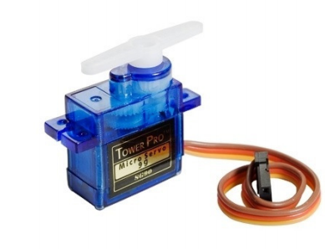
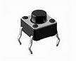
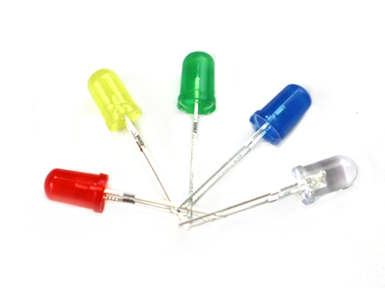
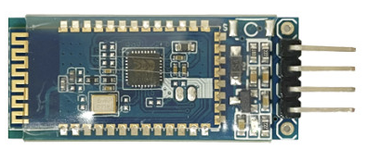
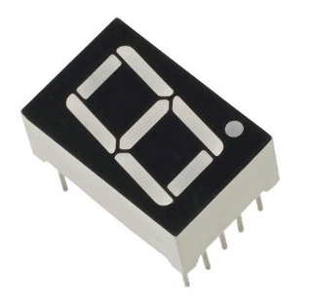
04 시스템 구성 요소
항목 | 목적
서보모터 | 엘리베이터의 층수 이동을 담당
스위치 버튼 | 엘리베이터 층수를 누르는 버튼
led | 엘리베이터의 도착을 알리는 표시등
블루투스 모듈 | 아두이노와 스마트폰 연동
7세그먼트 | 엘리베이터의 층수를 알리는 문구

Slide 14
05
팀원 역할 분담
ⓒSaebyeol Yu. Saebyeol’s PowerPoint

Slide 15

05 팀원 역할 분담
김시연
20182640
아이디어 구성
회로도 구성
개발
깃헙: https://github.com/siyeon2
홍주혜
20182643
개발
PPT & 발표
보고서 작성
깃헙:
https://github.com/juhea
이하연
20185014
개발
PPT & 발표
보고서 작성
깃헙: https://github.com/hsyy0715

Slide 16
감사합니다.

